Slide 1

Ataques DNS
Grupo: Thiago Saytson, Tiago Borzino e Alan Peterson
<número>

Slide 2
Flood Attack
Os flood attacks ao DNS tem como objetivo
inundar a largura de banda dos servidores
DNS, tornando-os inoperantes para
requisições legítimas, isto é, um ataque de
negação de serviço (DoS).
<número>

Slide 3
Flood Attack
Como o número de dispositivos IoT também
vem aumentando consideravelmente,
enquanto, por outro lado, o mesmo não
ocorre com seus mecanismos de
segurança (IDS, Firewall, etc.), estes têm
se tornado o principal alvo de ataques
botnets, realizando distributed DoS (DDoS).
<número>

Slide 4
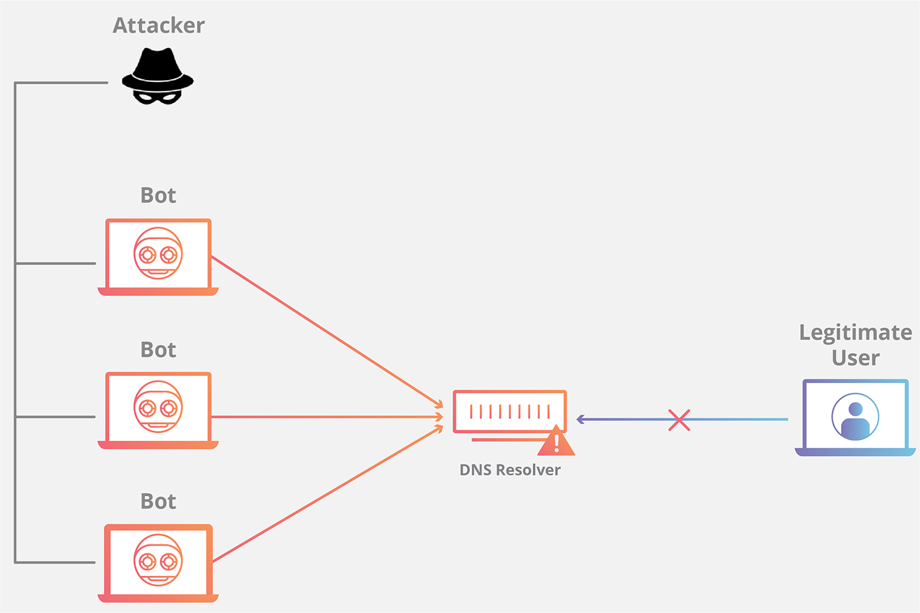
Flood Attack
<número>

Slide 5
Flood Attack
O relatório de ameaças de Março de 2018 do McAfee labs apontou os ataques DDoS como o terceiro maior na lista de ataques à segurança da rede, e crescem a cada ano.
Ainda, de acordo com a pesquisa do Kaspersky Labs, um em cada três empreendimentos sofreu um ataque DdoS em 2017
E pelo relatório anual de segurança de 2016 da CISCO, 91.3% dos malware "reconhecidamente malignos" usam DNS para se proliferar.
<número>

Slide 6
Flood Attack
Em 2016 houve um DDoS flood attack capaz de derrubar a rede da Dyn, companhia responsável por gerenciar performance de redes e aplicações web seguras, além dos serviços de registro de domínio e e-mail.
Sites como Twitter, Reddit, Github, Amazon.com, Netflix, Spotify, Runescape, Quora e o próprio site da Dyn ficaram inalcançáveis através de URL, embora a maioria dos sites tenha permanecido acessível via endereço IP de forma manual.
<número>

Slide 7
Flood Attack
Método proposto de defesa:
Criar uma rede de servidores DNS em topologia circular/hierárquica/backup, de forma que caso um servidor comece a ficar indisponível, o tráfego seja destinado ao próximo, aliviando os recursos do primeiro e assim dificultando a inoperabilidade de toda a rede.
<número>

Slide 8
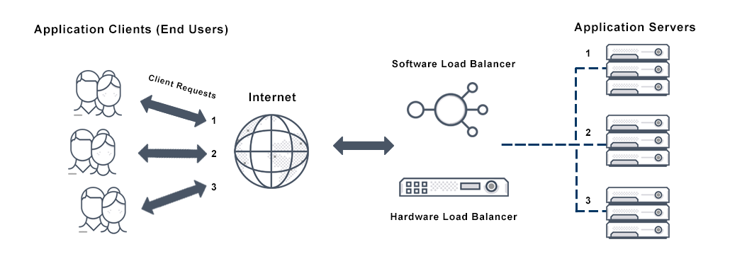
Flood Attack
<número>

Slide 9
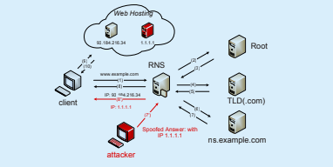
DNS Cache Poisoning
O Ataque
O envenenamento de cache é um ataque que visa mudar a URL (Localizador uniforme de recursos) de um site, roubar informações pessoais e senhas ou ainda prejudicar economicamente.
O ataque ocorre durante o mapeamento DNS.
<número>

Slide 10
DNS Cache Poisoning
DNSSEC
O DNSSEC foi proposto para combater esse ataque, mas não muito utilizado.
Método proposto para prevenir o ataque:
Usar vários servidores DNS diferentes para obter respostas referentes à um único pedido e comparar as respostas recebidas para determinar a confiabilidade delas.
Método proposto para mitigar o impacto:
Recuperar parte do cache do servidor DNS.
<número>

Slide 11
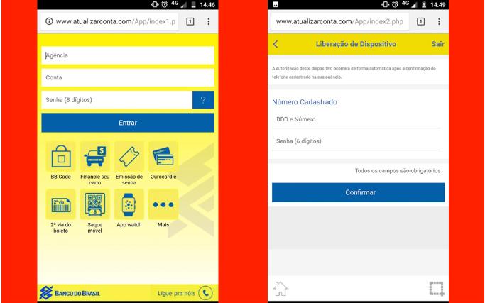
Exemplo de site falsificado
<número>

Slide 12
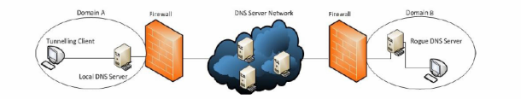
DNS Tunneling
O Ataque
O tunelamento de DNS consiste em esconder dados em pedidos e respostas DNS
<número>

Slide 13
DNS Tunneling
Método proposto de defesa:
Uso de uma rede neural que iria analisar os pacotes e aprender com a informação retirada deles, para poder classificá-los em normais ou maliciosos
<número>

Slide 14
Pergunta
De que forma recuperar parte do cache do servidor DNS pode ser útil?
<número>

Slide 15
Resposta
De que forma recuperar parte do cache do servidor DNS pode ser útil?
R: Recuperar parte do cache pode ser útil pois ao mesmo tempo em que os IPs maliciosos seriam removidos, IPs confiáveis e verdadeiros seriam novamente carregados para o servidor para que pudessem ser resolvidos mais rapidamente.
<número>

Slide 16
Pergunta
A partir de que ponto um servidor DNS pode ser considerado envenenado?
<número>

Slide 17
Resposta
A partir de que ponto um servidor DNS pode ser considerado envenenado?
R: Um servidor de DNS pode ser considerado envenenado quando ele aceita a resposta contendo endereços IPs falsos vinda de um atacante. A partir desse momento, quando uma pessoa fizer uma requisição para esse endereço IP, ela será redirecionada para o site falso.
<número>

Slide 18
Pergunta
Em que parte da atuação do DNS ocorre o envenenamento de cache e como ele é feito?
<número>

Slide 19
Resposta
Em que parte da atuação do DNS ocorre o envenenamento de cache e como ele é feito?
R: O ataque ocorre durante a resolução de nome(mapeamento) DNS. o envenenamento do cache é feito quando um servidor autoritário de DNS feito por um atacante resolve o pedido DNS, dando uma resposta de endereço IP falso de um ou vários sites e o servidor DNS que fez o pedido aceita essa resposta falsa.
<número>

Slide 20
Pergunta
Em que consiste o tunelamento de DNS?
<número>

Slide 21
Resposta
Em que consiste o tunelamento de DNS?
R: O tunelamento de DNS é um mecanismo que tem como premissa esconder informações, que são criptografadas, dentro de pedidos e respostas DNS.
<número>

